Slide 2
অনলাইন মাদ্রাসা ক্লাশে সকলকে
স্বাগত
Slide. 01

Slide 3
মোহাম্মদ ইলিয়াছ
সহকারী মৌলভী
দক্ষিণ শ্রীপুর দারুস সালাম ইসঃ দাঃ মাদ্রাসা
চৌদ্দগ্রাম, কুমিল্লা।
মোবাইল নং 01715333201
G-mail:- eliasmiah76@gmail.com
Time. 01 m
Slide. 02

Slide 4
শ্রেণিঃ ৯ম
বিষয়ঃ আল আকাইদ ওয়াল ফিকহ
২য় অধ্যায়, ২য় পরিচ্ছেদ
সময়ঃ ৪০মিনিট
তারিখঃ……………
Slide: 03
Time:1 m

Slide 5
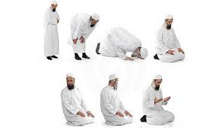
ছবিগুলো লক্ষ্যকর
Slide. 04
Time. 01 m

Slide 6
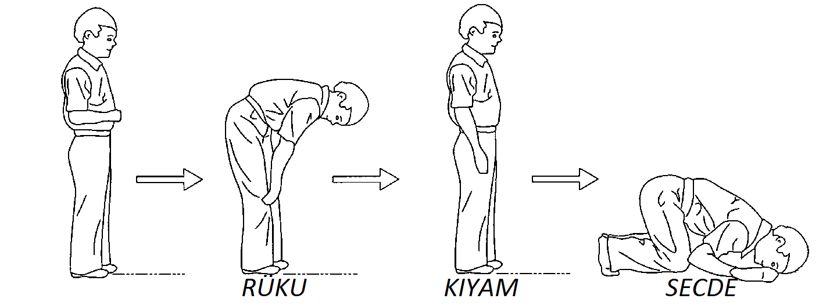
নিচের ছবিগুলোর দিকে লক্ষ্য কর
Slide: 05
Time:1 m
Notes:
ছবিগুলোর দিকে লক্ষ্য কর

Slide 7
باب الصلوة
নামাজ অধ্যায়
স্লাইড-06
সময়-১

Slide 8
এই পাঠ শেষে শিক্ষার্থীরা..................
আরবী ইবারতের বঙ্গানুবাদ করতে পারবে।
কঠিন কঠিন শব্দের অর্থ বলতে পারবে।
নামাজের ওয়াজিব বলতে কি বুঝায় তা বলতে পারবে;
নামাজের ওয়াজিব কয়টি ও কি কি তা ব্যাখ্যা করতে পারবে।
স্লাইড- 07
সময়-১

Slide 9
চল আমরা মূল কিতাবের আরবী ইবারত অর্থসহ পড়ব
স্লাইড- 08

Slide 10
স্লাইড- 09

Slide 11
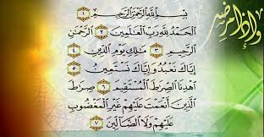
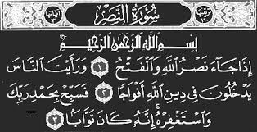
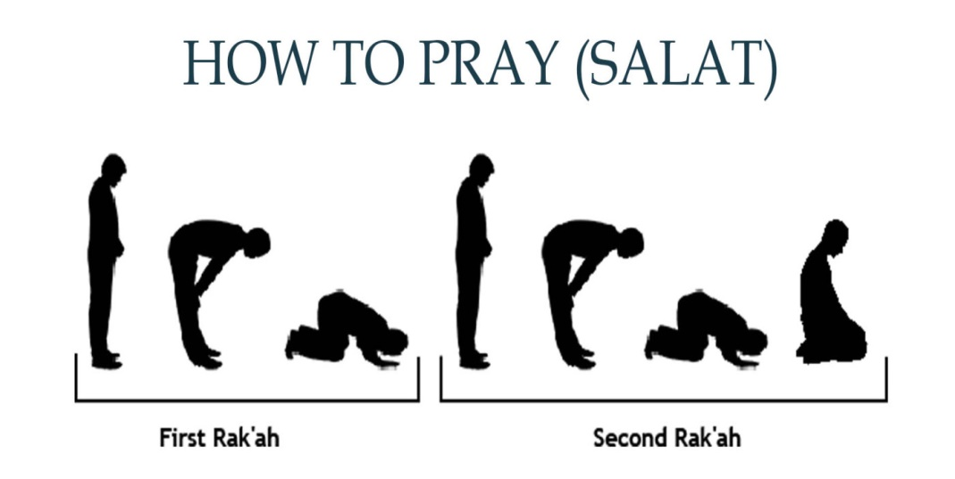
স্লাইড-10
সময়-২
Notes:
ছবিগুলোর দিকে লক্ষ্য কর.......

Slide 12
একক কাজ
প্রত্যেকে দুটি করে নামাজের ওয়াজিব খাতায় লেখ।
স্লাইড- 11
সময়- ২ মি,

Slide 13
নামাজের ওয়াজিব হলো-
নামাজের ওয়াজিব বলতে ঔসকল হুকুমকে বুঝায় যা আদায় করা আবশ্যক এবং আদায় না করলে নামায বাতিল হয়ে যাবে।
স্লাইড-12
সময়ঃ ২০মিঃ

Slide 14
নামাজের ওয়াজিব:- নামাজের ওয়াজিব সমূহ নিন্মে আলোচনা করা হলো:-
১/ প্রত্যেক রাকাতে সূরা ফাতিহা পড়া
হাদীসে বলা হয়েছে...
لأصلوة الأ بفاتحة الكتاب
স্লাইড- 15

Slide 15
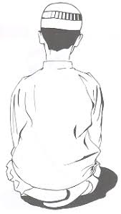
২. সূরা ফাতিহার সাথে অন্য একটি সূরা
বা আয়াত পড়া।
‡hgb Avjøvn Zvqvjv e‡jb - فاقرئوا ما تيسر من القران
৩. ওয়াজিবগুলির তারতীব ঠিক রাখা।
৪. প্রথম বৈঠক করা।
স্লাইড- 16

Slide 16
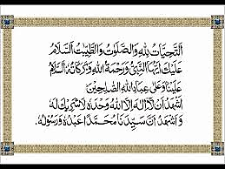
৫. উভয় বৈঠকে তাশাহুদ পড়া।
6.ফরজ নামাজের প্রথম দুই রাকাতে সূরা মিলানো।
স্লাইড-17

Slide 17
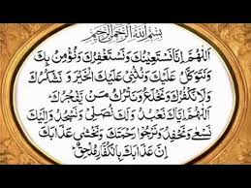
. السلأم عليكم ورحمة الله বলে নামাজ শেষ করা|
৮.বিতরের নামাজে দোয়া কূনুত পড়া।
৭
স্লাইড- 18

Slide 18
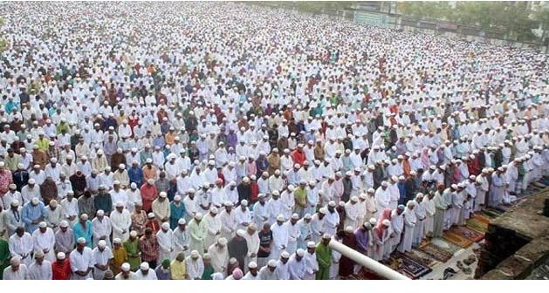
৯.দুই ঈদের নামাজে ছয় ছয়
তাকবির দেওয়া।
১০. যে নামাজে উচ্চ স্বরে ক্বেরাত পড়ার নির্দেশ আছে, সে নামাজে উচ্চস্বরে ক্বরাত পড়া।
স্লাইড -19

Slide 19
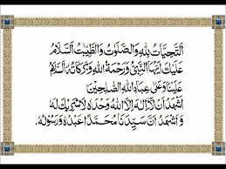
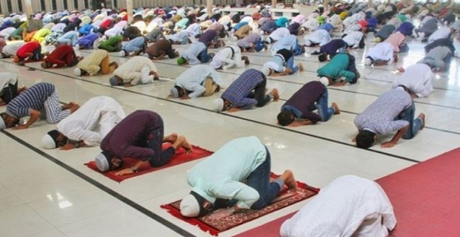
১১. আস্তের স্থানে আস্তে পড়া জুরের স্থানে জুরে ক্বেরাত পড়া।
১২. শেষ বৈঠকে তাশাহুদ পড়া।
১৩. তাদিলে আরকান করা।
১৪. রুকু সেজদায় দেরি করা।
স্লাইড- 20

Slide 20
মূল্যায়ণ
১. নামাজের ওয়াজিব কয়টি?
ক) ১৬টি
খ) ১৪টি
গ) ১২টি
ঘ) ১৩ টি
√
স্লাইড-21
সময়-1মিঃ

Slide 21
২. নামাজে সূরা ফাতিহা পড়ার হুকুম কি ?
ক) ফরজ
খ) ওয়াজিব
গ) সুন্নাত
ঘ) মুস্তাহাব
√
স্লাইড-22

Slide 22
৩.ঈদের নামাজে অতিরিক্ত তাকবীর দেওয়া কি ?
ক) ফরজ
খ) ওয়াজিব
গ) সুন্নাত
ঘ) মুস্তাহাব
√
স্লাইড-23

Slide 23
৪.বিতরের নামাজে দুয়ায়ে কুনূত পড়া কি ?
ক) ফরজ
খ) ওয়াজিব
গ) সুন্নাত
ঘ) মুস্তাহাব
√
স্লাইড-২4

Slide 24
৫. নামাজে তাশাহুদ পড়ার হুকুম কি ?
ক) ফরজ
খ) ওয়াজিব
গ) সুন্নাত
ঘ) মুস্তাহাব
√
স্লাইড-২5

Slide 25
বাড়ির কাজ
নামাজের ওয়াজিবগুলি খাতায় লিখে আনবে।
স্লাইড-২6

Slide 26
সকলকে আজকের অনলাইন ক্লাশে অংশগ্রহন করার জন্য ধন্যবাদ।
স্লাইড-27

